Slide 2


Dirección General de Monitoreo y Evaluación
DGM&E
Monitoreo de indicadores del Desarrollo
Evaluación (Desempeño y Resultados/Impacto)

Slide 3






BID 2015. Mejor práctica Latinoamerica en monitoreo de indicadores
CONEVAL 2013. Mejor práctica en México, categoría de indicadores de resultado
Monitoreo de Indicadores del Desarrollo de Jalisco
Sistema público que monitorea la evolución periódica, así como al cumplimiento de metas de los indicadores establecidos y vinculados al Plan Estatal de Desarrollo Jalisco 2013-2033.
CLEAR 2014. Mención honorífica como buena práctica subnacional en políticas públicas en América Latina
Rendición de cuentas · Gestión orientada a resultados · Participación ciudadana deliberativa
http://seplan.app.jalisco.gob.mx/indicadores

Slide 5

Evaluación de Políticas y Programas
¿Para qué evaluar?
Toma de mejores decisiones
Rendición de cuentas
Mejora de políticas y programas públicos
Notes:
¿Por qué la evaluación es una parte fundamental del quehacer público?
¿Para qué sirven las evaluaciones de políticas y programas gubernamentales?
Proveer información válida y confiable para el análisis de la política de desarrollo social y contribuir a la articulación de políticas públicas eficaces
Contribuir a la transparencia y a la rendición de cuentas al informar a la ciudadanía sobre los resultados de las diferentes acciones de política social
Mejora continua de los programas

Slide 6
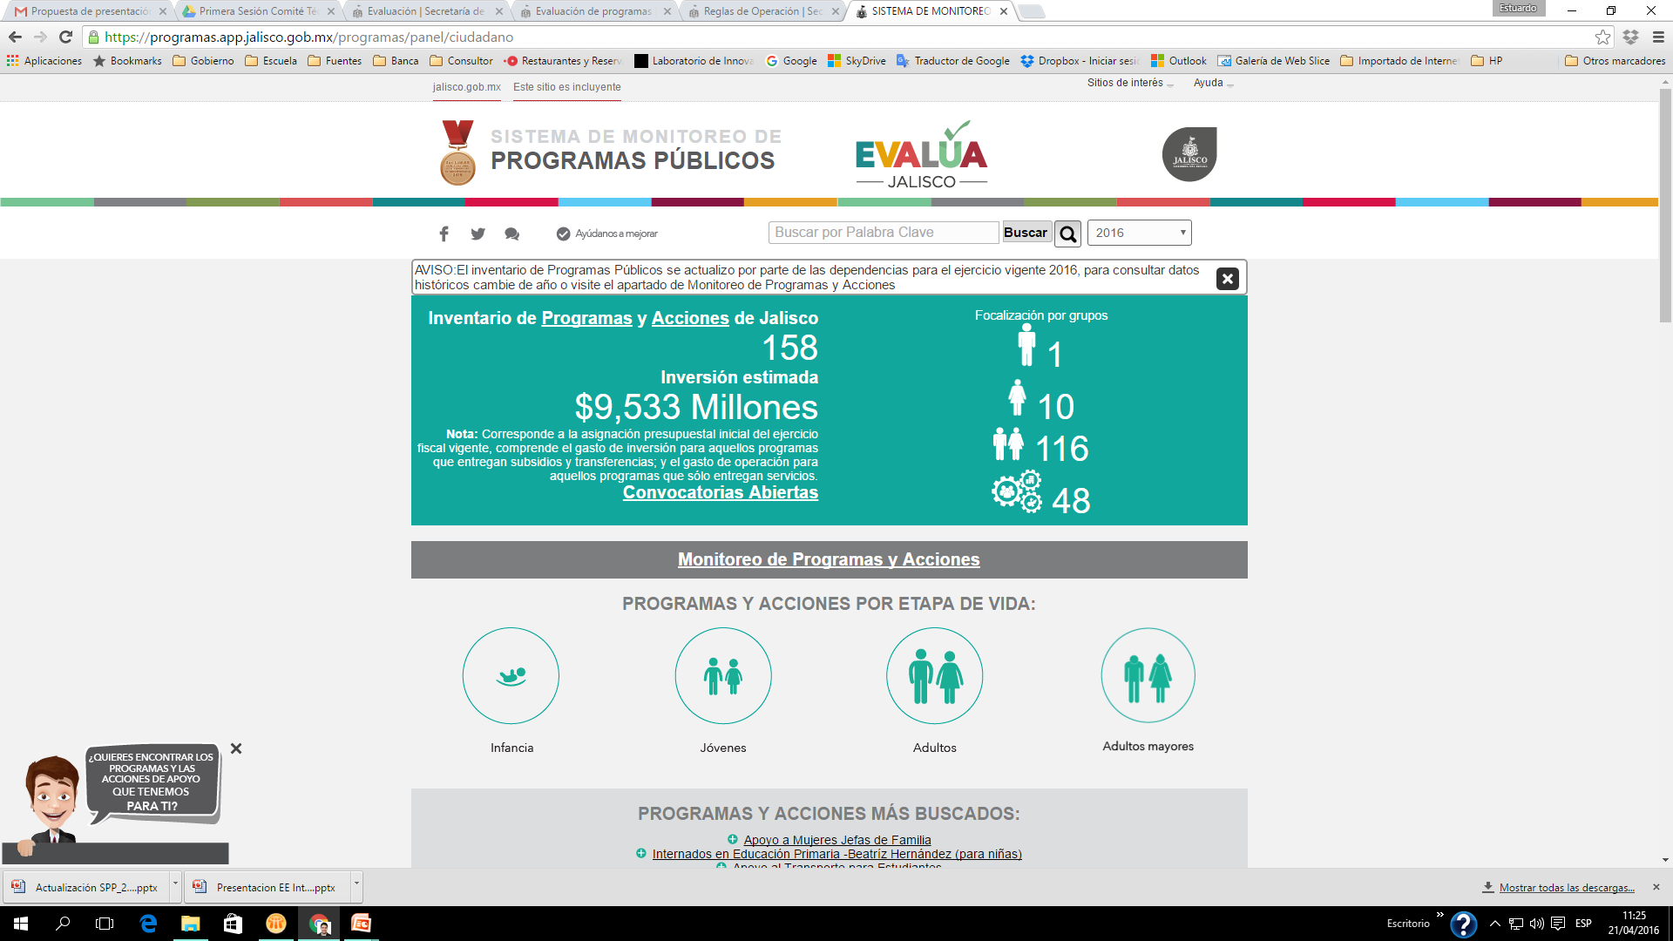
Monitoreo de acciones y programas públicos del Gobierno de Jalisco
https://programas.app.jalisco.gob.mx

Slide 7
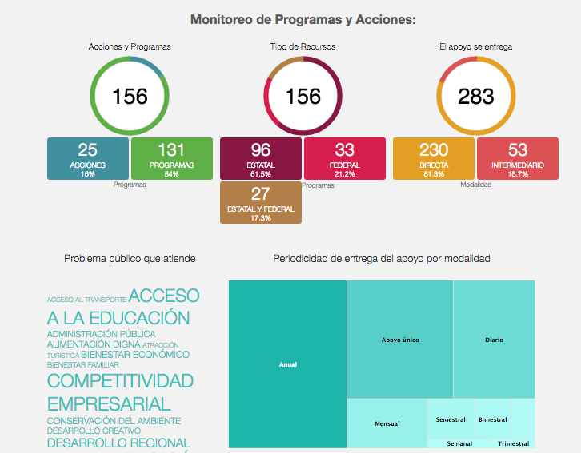
Monitoreo de acciones y programas públicos del Gobierno de Jalisco
https://programas.app.jalisco.gob.mx

Slide 8
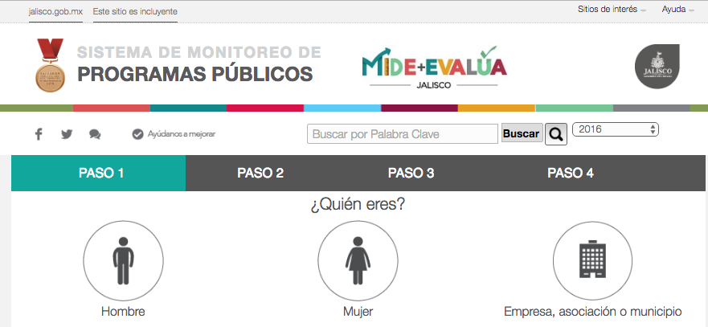
Monitoreo de acciones y programas públicos del Gobierno de Jalisco
https://programas.app.jalisco.gob.mx

Slide 9
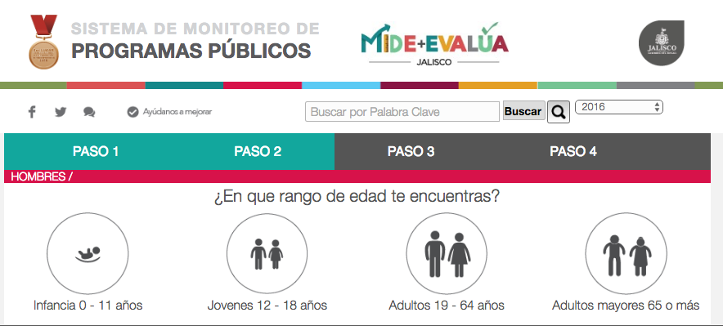
Monitoreo de acciones y programas públicos del Gobierno de Jalisco
https://programas.app.jalisco.gob.mx

Slide 10
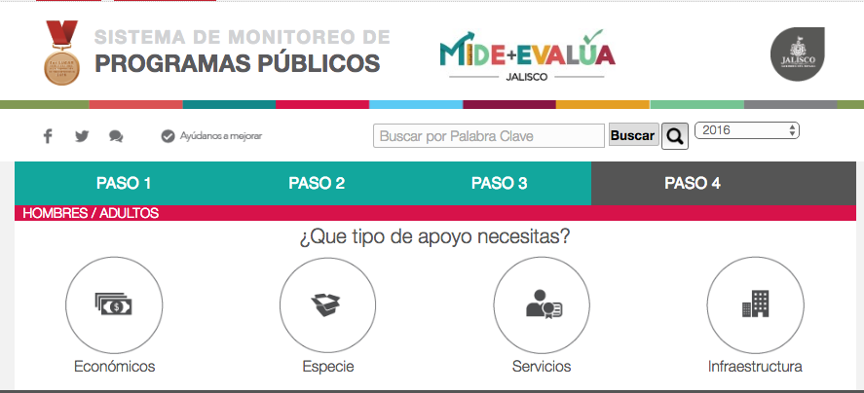
Monitoreo de acciones y programas públicos del Gobierno de Jalisco
https://programas.app.jalisco.gob.mx

Slide 11
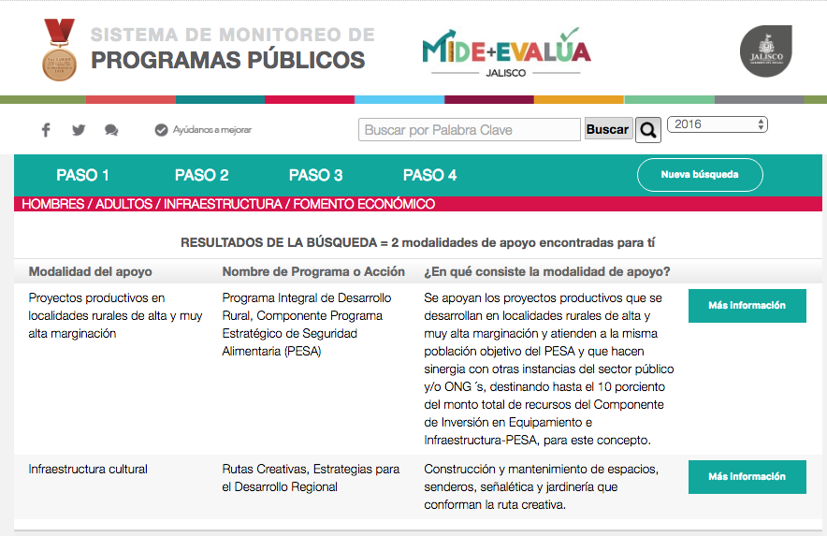
https://programas.app.jalisco.gob.mx

Slide 12
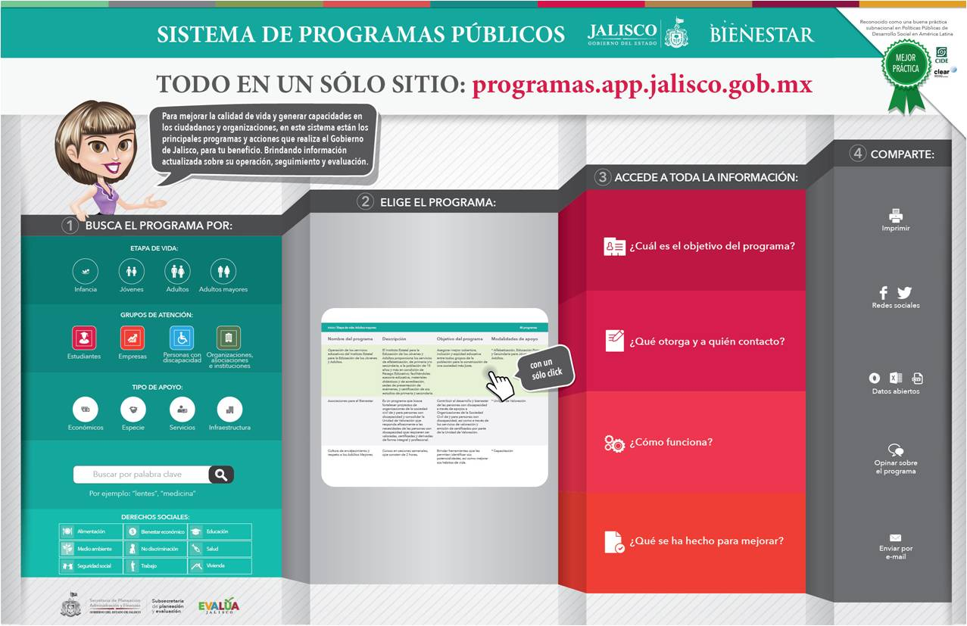
https://programas.app.jalisco.gob.mx

Slide 13
Marco normativo sobre evaluación en Gobiernos Municipales

Slide 14
Ley Federal de Presupuesto y Responsabilidad Hacendaria
CAPÍTULO III
De la Transparencia e Información sobre el ejercicio del gasto federalizado
Denominación del Capítulo reformada DOF 01-10-2007
Artículo 85.- Los recursos federales aprobados en el Presupuesto de Egresos para ser transferidos a las entidades federativas y, por conducto de éstas, a los municipios y las demarcaciones territoriales del Distrito Federal se sujetarán a lo siguiente:
I. Los recursos federales que ejerzan las entidades federativas, los municipios, los órganos político administrativos de las demarcaciones territoriales del Distrito Federal, así como sus respectivas administraciones públicas paraestatales o cualquier ente público de carácter local, serán evaluados conforme a las bases establecidas en el artículo 110 de esta Ley, con base en indicadores estratégicos y de gestión, por instancias técnicas independientes de las instituciones que ejerzan dichos recursos, observando los requisitos de información correspondientes, y
(…)

Slide 15



Curso de capacitación “Evaluación del Gasto Federalizado”
Fecha: Lunes, 05 de diciembre de 2016
Horario: De 9 a 6 pm
Lugar: Hotel Fiesta Americana

Slide 16

Modelo general de evaluación (LGME)
Se elaboraron Modelos de Términos de Referencia para cuatro tipos de evaluación establecidos en los Lineamientos:
Diseño
Operación
Resultados
Consistencia y Resultados *
PED y Programas Sectoriales
Estratégicas
Impacto
Programas públicos
Consistencia y resultados
Satisfacción de beneficiarios
Resultados
Los principales Objetos de evaluación serán los Programas Públicos y las políticas públicas (representadas por el PED y sus Programas Sectoriales)
ROP
Operación
Los tipos de evaluación que se contemplan cubrirán tanto los Programas públicos, como las políticas públicas.
Diseño
http://sepaf.jalisco.gob.mx/gestion-estrategica/evaluacion/evaluaciones-programas

Slide 17
Nombre:
Cargo:
Email:

